Slide 1
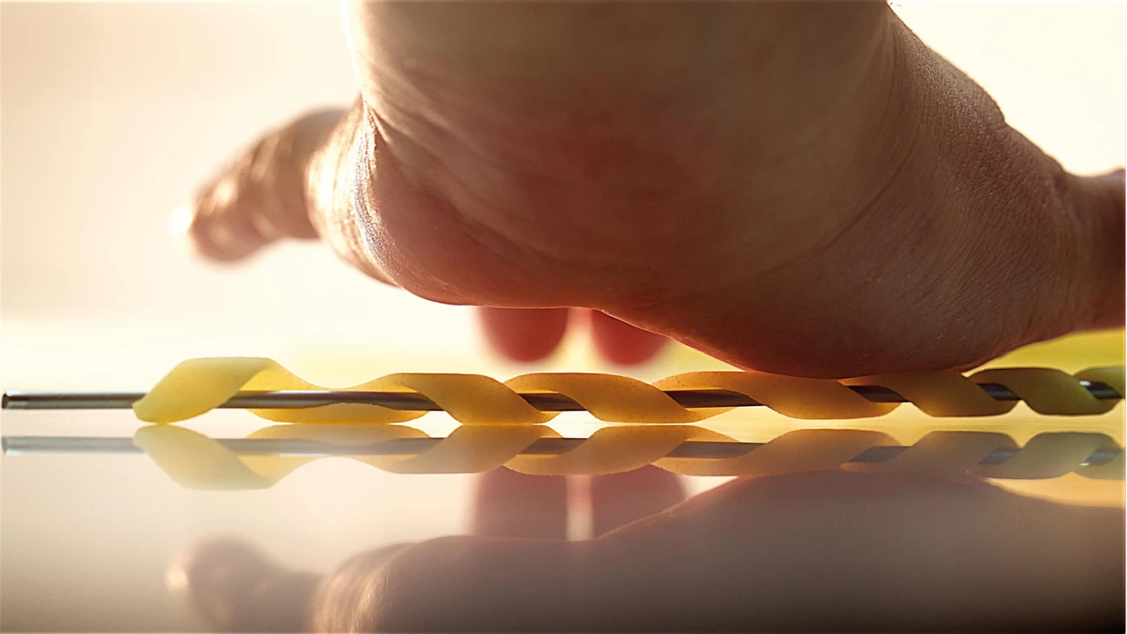
I Fusilli Lavorati a Mano sono uno dei formati più celebri del Pastificio Gentile.
Le “fusillare” ancora oggi attorcigliano le tagliatelle ad un ferro da calza e, con un gesto deciso dell’avambraccio, creano la forma che caratterizza questo formato, rendendo unico ogni fusillo.

Slide 2
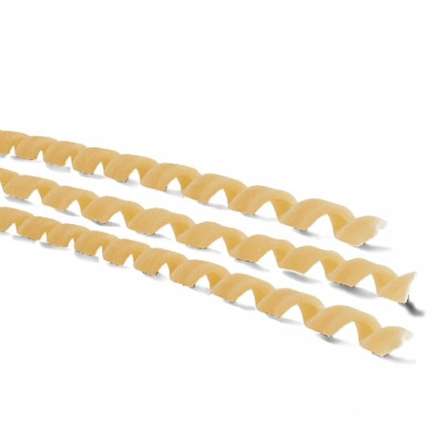
Per pulire il forno adibito alla produzione dei famosissimi e squisitissimi fusilli a mano Gentile,
Lino impiegherebbe da solo 1h.
Insieme a suo figlio Pasquale impiegherebbe , invece, 45 minuti.
Quanto tempo impiegherebbe Pasquale da solo?

Slide 3
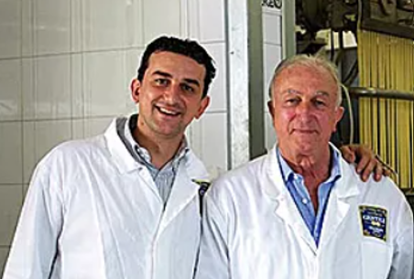
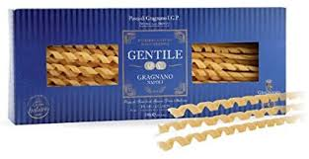
Per pulire il forno adibito alla produzione dei famosissimi e squisitissimi fusilli a mano Gentile,
Lino impiegherebbe da solo 1h.
Insieme a Pasquale impiegherebbe, invece, 45 minuti.
Quanto tempo impiegherebbe Pasquale da solo ?

Slide 4
In un minuto Lino pulirebbe $\frac{1}{60}$ del forno

Slide 5
In un minuto Lino pulirebbe $\frac{1}{60}$ del forno
In un minuto insieme a Pasquale pulirebbe
$\frac{1}{45}$ del forno

Slide 6
In un minuto Lino pulirebbe $\frac{1}{60}$ del forno
In un minuto insieme a Pasquale pulirebbe
$\frac{1}{45}$ del forno
In un minuto Pasquale pulirebbe $\frac{1}{45}−\frac{1}{60}$del forno
(cioè pulirebbe quanto riesce a pulire insieme a Lino MENO quanto pulirebbe Lino da solo)

Slide 7
$$\frac{1}{60}$$
In un minuto Lino pulirebbe del forno
$$\frac{1}{45}$$
Insieme a Pasquale pulirebbe del forno
In un minuto Pasquale pulirebbe $\frac{1}{45}−\frac{1}{60}$ del forno
$\frac{1}{45}−\frac{1}{60}$ = $\frac{4−3}{180}$
$$\frac{1}{180}$$

Slide 8
$$\frac{1}{60}$$
In un minuto Lino pulirebbe del forno
$$\frac{1}{45}$$
Insieme a Pasquale pulirebbe del forno
In un minuto Pasquale pulirebbe $\frac{1}{45}−\frac{1}{60}$ del forno
$\frac{1}{45}−\frac{1}{60}$ = $\frac{4−3}{180}$
$$\frac{1}{180}$$

Slide 9
$$\frac{1}{60}$$
In un minuto Lino pulirebbe del forno
$$\frac{1}{45}$$
Insieme a Pasquale pulirebbe del forno
$$\frac{1}{45}−\frac{1}{60}$$
$$\frac{1}{180}$$
In un minuto Pasquale pulirebbe del forno, cioè del forno.
Ogni minuto Pasquale pulirebbe $\frac{1}{180}$ del forno,
allora per pulirlo per intero impiegherebbe 180 minuti (3 ore)

